Slide 1
Accumulo overview
Подготовил: Климовицкий Роман, 798 группа, ФПМИ МФТИ

Slide 2
План
Apache Accumulo
История СУБД
Инструкция по установке
Работа с СУБД
Accumulo shell
Java API
Инструменты и утилиты
Design Overview
Новости Accumulo

Slide 3
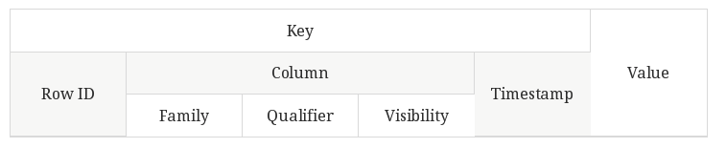
Apache Accumulo
Apache Accumulo – распределенное сортированное key/value-хранилище (также относится к типу wide column store), написано на Java
Для хранения данных используется HDFS, для задачи консенсуса – ZooKeeper
Основные особенности:
Предоставляет Java-интерфейс для изменения и получения данных
Масштабируется путем увеличения размера HDFS-кластера
Поддерживает авторизацию пользователей на уровне каждой записи
Предоставляет стабильный API, имеет версии с долгосрочной поддержкой

Slide 4
История СУБД: Accumulo 1.x
Первая публичная версия Apache Accumulo 1.3.6 – 16.12.2011
Accumulo 1.6.0 – добавлена поддержка нескольких namenode для отказоустойчивости, настраиваемое сжатие файлов
Accumulo 1.7.0 – добавлена аутентификация для клиентов, user-defined compaction strategies
Apache Accumulo 1.10.0 – последняя LTS-версия СУБД, дата релиза: 3.09.2020

Slide 5
История СУБД: Accumulo 2.0.0
Accumulo 2.0.0 – последняя доступная на сегодняшний день версия СУБД и первое крупное обновление с релиза. Дата обновления: 2.08.2019
20 скриптов для управления БД для удобства были заменены 4 командами
Добавлены Summaries для непрерывной генерации статистической информации на основе UDF
Добавлен официальный Docker-образ
Хотя Accumulo 2.0.0 считается наиболее актуальной версией СУБД, она не считается LTS-релизом
Требуемые версии зависимостей: Java 8, Hadoop 3, ZooKeeper 3.4

Slide 6
Инструкция по установке
Для работы Accumulo требуются HDFS и ZooKeeper, поэтому перед запуском Accumulo требуется установить и настроить соотвествующие кластеры:
ZooKeeper
Hadoop
Для начала необходимо загрузить бинарные файлы, либо собрать их из исходников. В конце концов вы получите архив вида accumulo-<version>-bin.tar.gz. После этого его нужно распаковать с помощью команды tar -xzf
Подробную инструкцию по конфигурации можно найти на официальном сайте
После конфигурации нужно выполнить команду accumulo init – во время выполнения команды потребуется задать название инстанса Accumulo и пароль для root-пользователя

Slide 7
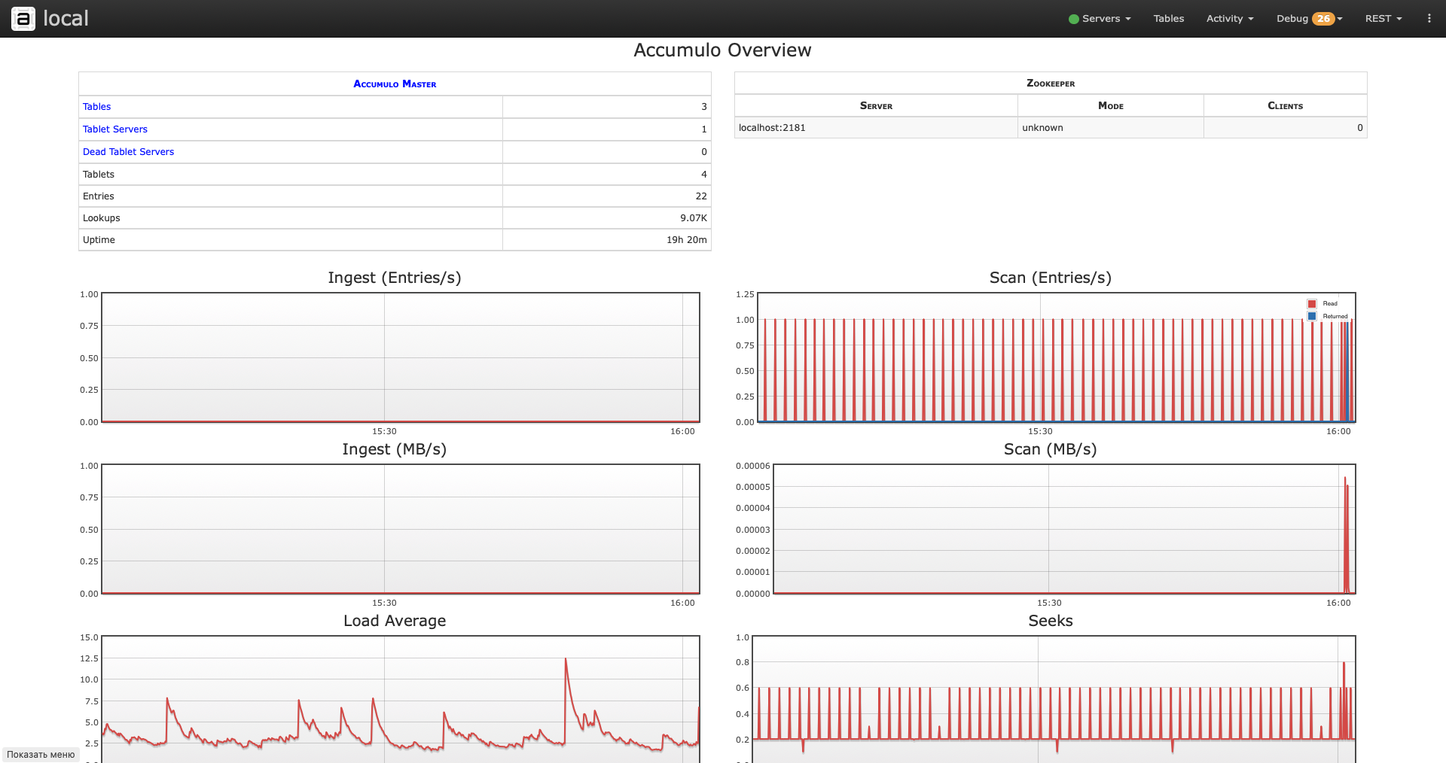
Инструкция по установке
Осталось запустить Accumulo с помощью следующих команд: accumulo-service tserver start accumulo-service master start accumulo-service monitor start accumulo-service gc start
За работой базы можно наблюдать на странице мониторинга в браузере по адресу localhost:9995:

Slide 8
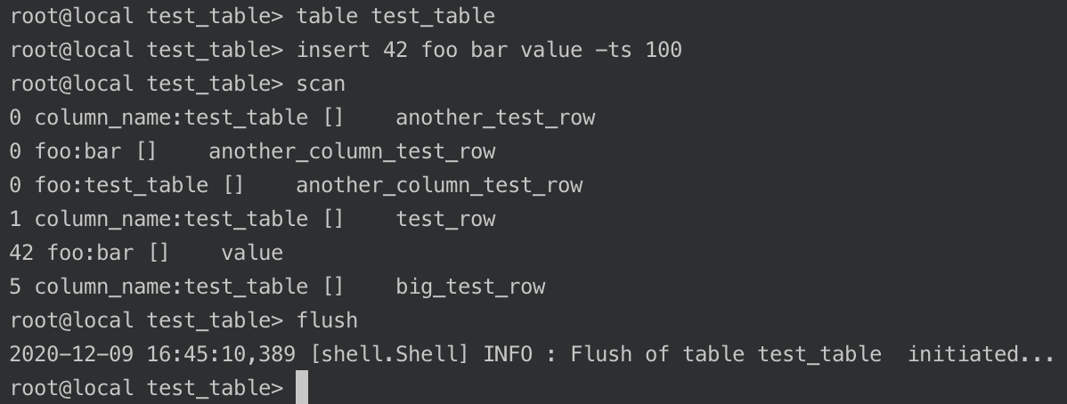
Работа с СУБД: Accumulo Shell
Accumulo Shell можно запустить с помощью команды accumulo shell -u [username], например: accumulo shell -u root. При выполнении команды потребуется ввести ранее заданный пароль для root пользователя
Accumulo Shell используется для администрирования таблиц, прав доступа, базовых операций создания таблиц, вставки, чтения и удаления данных, а также отладки работы
Справку по работе с Accumulo Shell можно получить, выполнив внутри нее команду help
Примеры использования Accumulo Shell можно найти на странице официальной документации

Slide 9
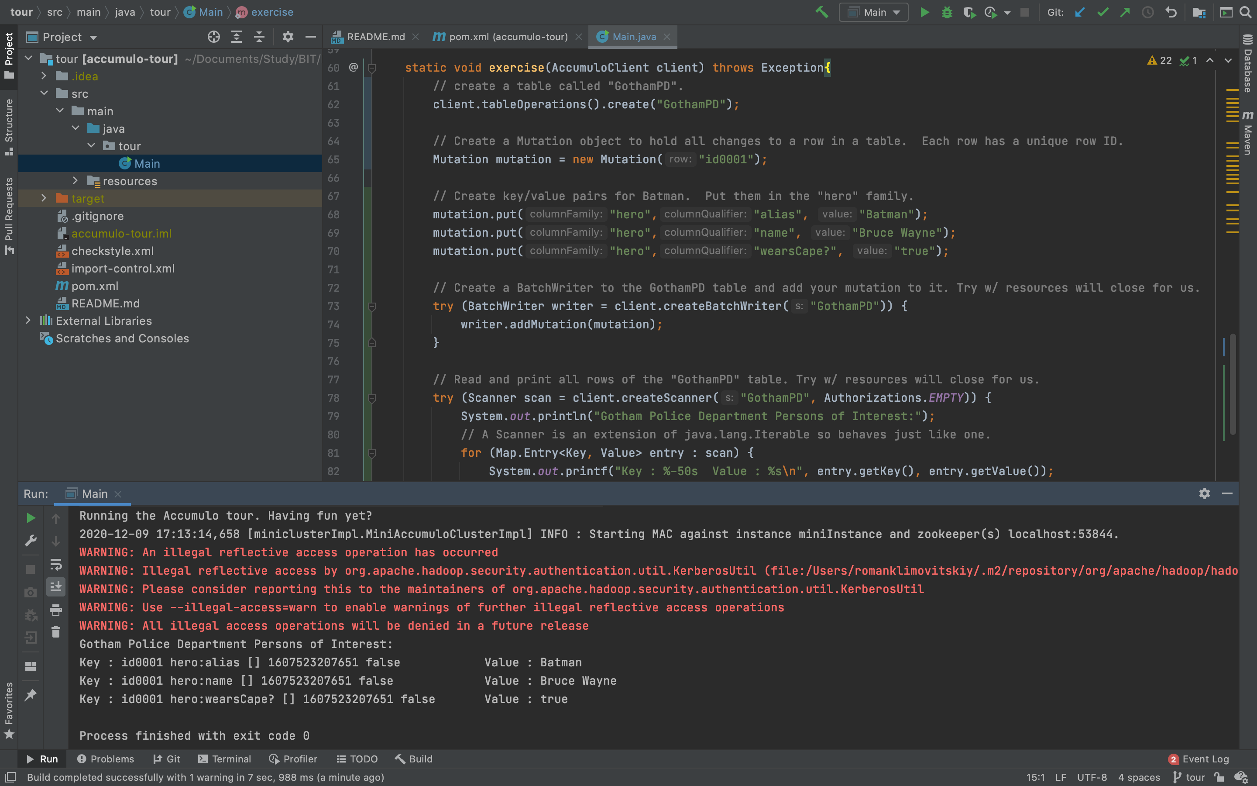
Работа с СУБД: Java API
Для ознакомления с Java API рекомендуется пройти Accumulo Tour

Slide 10
Работа с СУБД: Java API. Создание клиента
Для подключения к реальному серверу, а не к MAC (Minimal Accumulo Cluster), использующемуся в Accumulo Tour, можно использовать интерфейс AccumuloClient.PropertyOptions<T> и конфигурационный файл для клиента accumulo-client.properties. Например: try (AccumuloClient client = Accumulo.newClient() .from("/path/to/accumulo-client.properties") .as(user, password).build()) { // use the client }
Другие способы подключения к СУБД через Java API можно найти в документации

Slide 11
Инструменты и утилиты
Итераторы – удобный интерфейс для фильтрации и агрегации данных
Security labels – инструмент для ограничения доступа к записям
MapReduce, Spark – нативная интеграция с MR и Spark

Slide 12
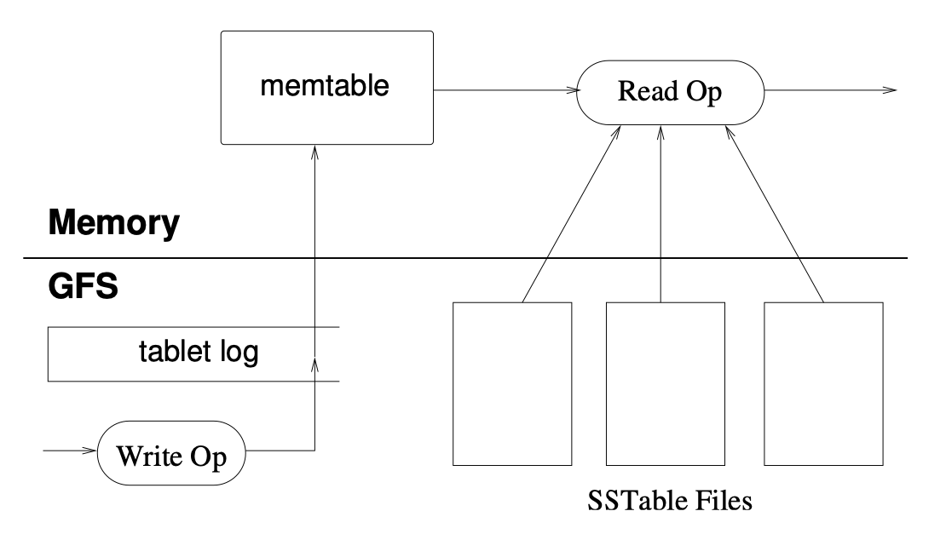
Design Overview
Создание Apache Accumulo было вдохновлено дизайном Google Bigtable. Соответственно, ключевой структурой данных, на которой основана работа этой БД является Log Structured Merge Tree (LSMT).

Slide 13
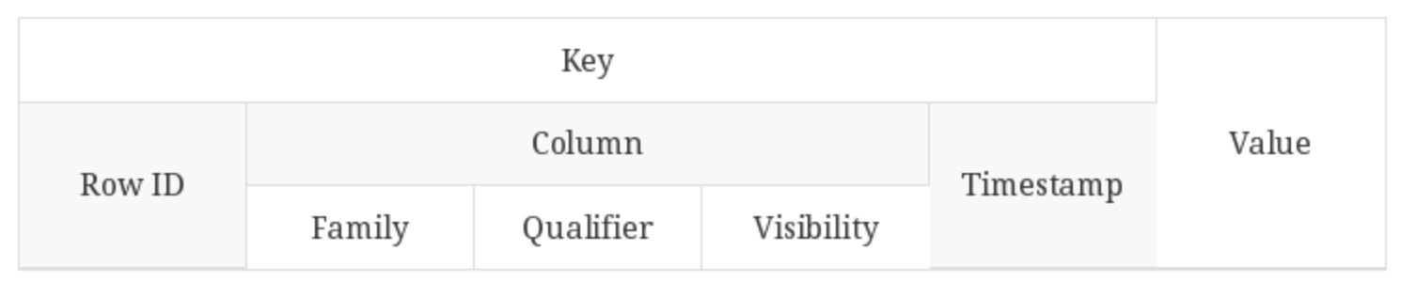
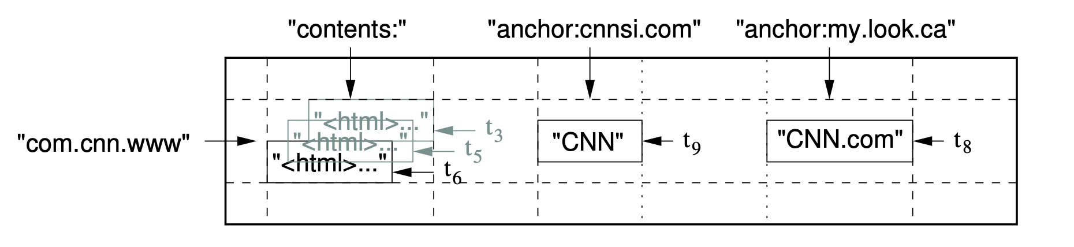
Design Overview: Apache Accumulo & Google Bigtable
Apache Accumulo
Google Bigtable

Slide 14
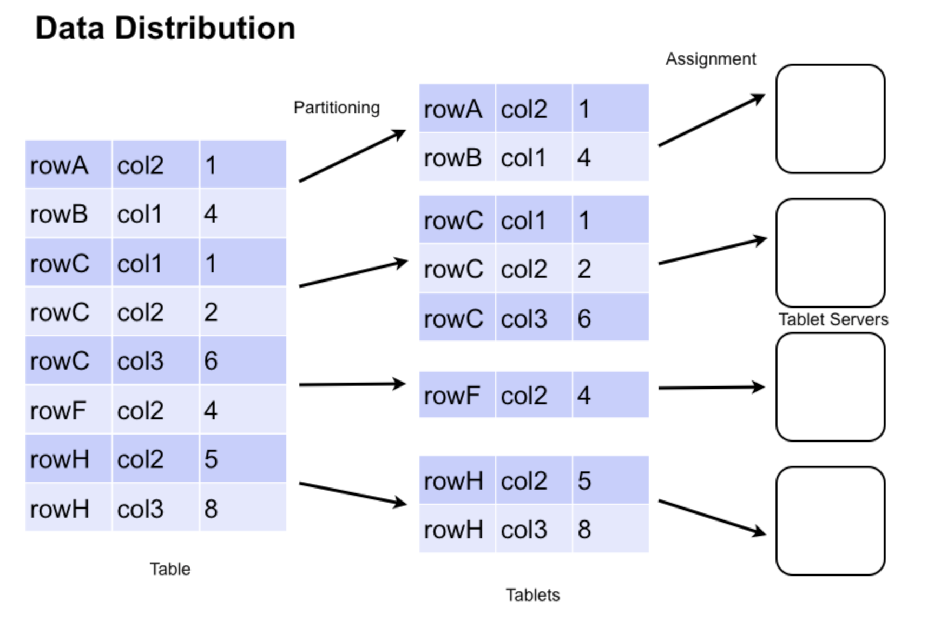
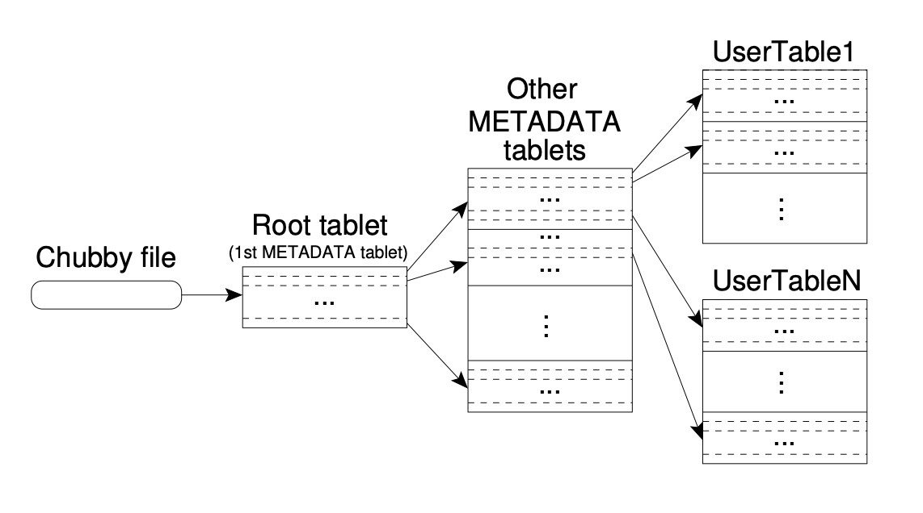
Design Overview: Apache Accumulo & Google Bigtable
Apache Accumulo
Google Bigtable

Slide 15
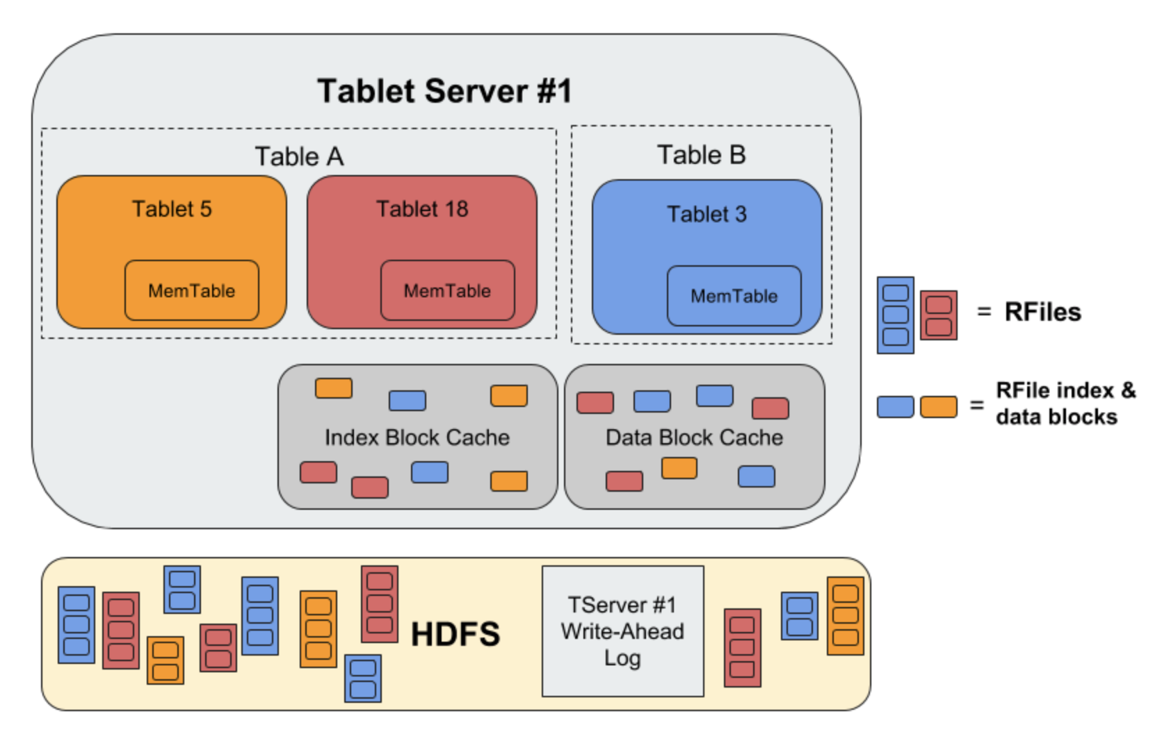
Design Overview: распределение данных по разным носителям
Как уже было сказано, в качестве хранилища данных Accumulo использует HDFS: там содержатся как записи, сдампленные из MemTable на диск, так и все еще находящиеся во Write-Ahead Log. Таким образом, в Apache Accumulo мы абстрагируемся от задачи масштабирования, которую за нас решает HDFS.

Slide 16
Design Overview: индекс
С помощью LSMT Apache Accumulo способна поддерживать кластерный тип индекса: записи упорядочены на диске и в памяти. За счет этого достигается быстрый поиск записей в таблицах

Slide 17
Design Overview: выполнение запроса
Запись: сначала операция записывается во Write-Ahead Log (WAL), а затем вставляется в отсортированную структуру данных в памяти, называемую MemTable. Когда MemTable достигает определенного размера, TabletServer записывает отсортированные пары ключ-значение в файл в HDFS (RFile). Затем создается новая таблица MemTable, и факт сброса данных на диск записывается в WAL.
Чтение: TabletServer выполняет бинарный поиск по MemTable, а также по индексам, связанным с каждым RFile, чтобы найти соответствующие значения. При сканировании клиенту возвращаются несколько пар ключ-значение из таблицы MemTable и блоков данных RFile, которые сортируются путем слияния по мере чтения. Если для таблицы включено кэширование, любой индекс или блок данных сохраняется в кэше, чтобы ускорить сканирование в будущем.

Slide 18
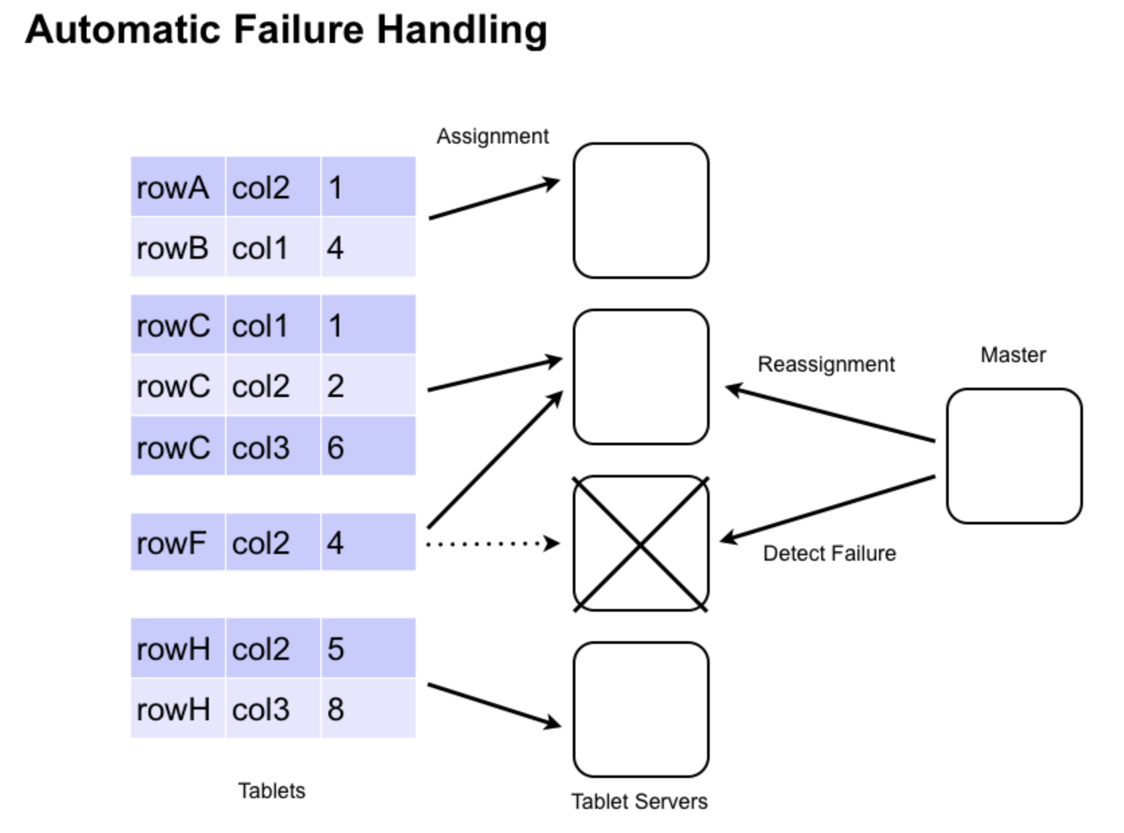
Design Overview: отказоустойчивость
Все таблеты распределяются среди активных TabletServers. Если один из TabletServers отказывает, Master это замечает и перераспределяет таблеты, за которые он отвечал, среди других живых серверов. Так как вся история этих таблетов была записана во Write-Ahead Log, который хранится в HDFS, новые обслуживающие сервера могут с легкостью восстановить состояние таблета и применить последние изменения.

Slide 19
Новости Accumulo
Чтобы быть в курсе происходящего, можно следить за следующими ресурсами:
Новости на официальном сайте
Официальный аккаунт в Twitter
Репозиторий на GitHub
Конференции ApacheCon
Accumulo Summit (не проводился с 2018 года)

